Slide 1

TRABAJO FINAL MATEMATICA DISCRETA
Enzo Lizama
Daniel Mori
Luis Ángel Guillermo
André Osaki

Slide 2
¿DE QUE TRATA EL PROYECTO?
El objetivo principal del proyecto es simular el programa de viajes de la pagina oficial de la aerolínea LATAM. Utilizando como herramienta principal el conocimiento adquirido en el curso.

Slide 3
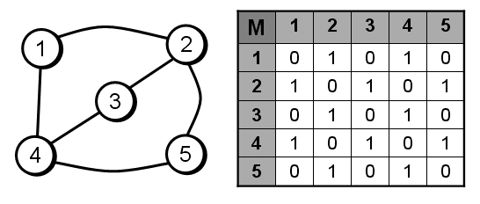
¿Qué teoría se usara para realizar el proyecto?

Slide 4
Para el proyecto el concepto fundamental que se maneja es el de relaciones y específicamente el de matrices relacionadas.
Dentro del tema de relaciones existen TRAYECTORIAS.
Las trayectorias de longitud N de “A” hacia “B” es una secuencia finita
ARx1 , x1Rx2,x2Rx3,…,xn-1RB
Por ejemplo:
Trayectoria de longitud 2 de “A” hacia “C”.
A→B→C

Slide 5

Definición de R^n
(x)R^n(y), significa que hay alguna trayectoria de longitud n de x a y en R.

Slide 6
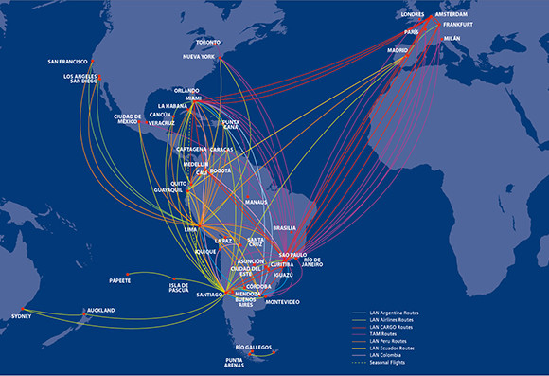

Slide 7
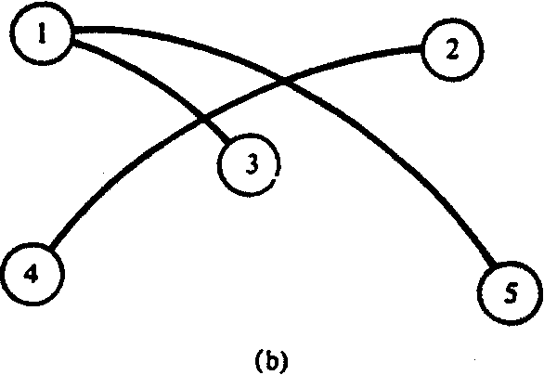

Slide 8
Algoritmo para calcular la matriz de caminos
Se toma la matriz de adyacencia. En este caso la matriz R
Se selecciona, en orden, una fila I de la matriz que aun no ha sido trabajada.
Se toma el primer 1 de la fila I, y dicho 1 corresponderá a la columna J. Se ubica la fila que contiene el vértice J como origen. Se copian todos los 1’s de la fila J hacia la fila I. Se marca el 1 correspondiente a la fila I, columna J.
Ir al paso 3 hasta que todos los 1s de la fila seleccionada se hayan desarrollado o hasta que toda la fila contenga 1s.
Ir al paso 2 hasta que se hayan trabajado todas las filas existentes.

Slide 9
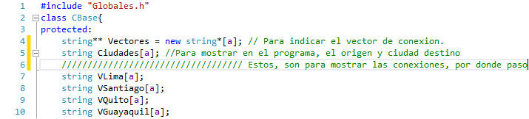
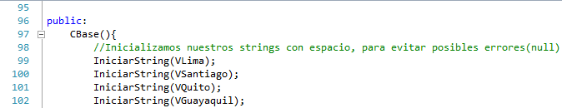
Llenado de la base de datos
Se rellena la base de datos, creando los vectores de ciudades que une la compañía
LATAM e inicializándolos con “null,null” para evitar posibles errores.

Slide 10
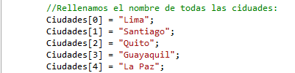


Se rellena el vector Ciudades para mostrar
en dos combo box los nombres de origen y
destino
Se rellena las escalas de cada ciudad para mostrarlas en el programa en caso de que las matrices: R1 (directo), R2 (1 escala) y R3 (2 escalas) encuentre 1 en su recorrido.
En caso de que no haya viaje directo a una ciudad rellena con 0 la matriz R1 en DatosMatriz.h

Slide 11
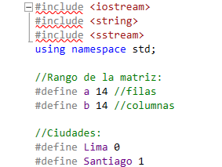
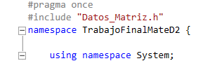
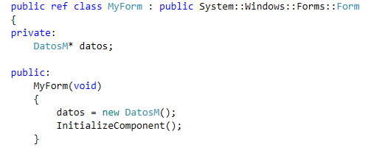
Relación entre Clases e Interfaz del Programa
Librería Estática: Globales.h
Relación librerías-Interfaz:
Declaración de la variable:
Librería Estática: Base_de_Datos.h
Librería Estática: Datos_Matriz.h

Slide 12
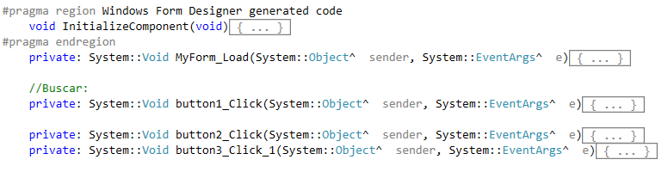
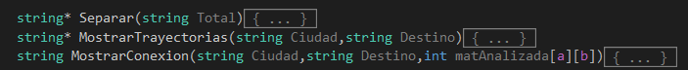
Composición del Programa:

